Slide 1

Kompetenzorientiert und differenzierend:
Aufgaben mit gestuften Hilfen
Dr. Lutz Stäudel, Leipzig

Slide 2
Sie finden die Präsentation sowie einen Teil der benutzten Materialien ab Freitag unter
www.guteunterrichtspraxis-nw.org/2015_Erl_AmH.html
oder
www.stäudel.de/2015_Erl_AmH.html

Slide 3
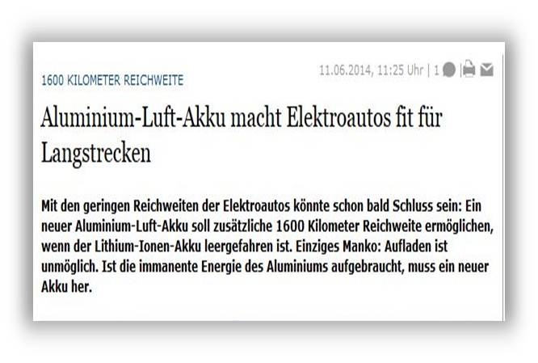
Hilfen: www.guteunterrichtspraxis-nw.org/ Alu_LuftQR/ant1_1843.html
Lösung: www.guteunterrichtspraxis-nw.org/ Alu_LuftQR/ant5_5631.html
Sie erhalten zu diesem Kontext eine ausgedruckte Aufgabe, die Hilfen dazu können Sie entweder via
QR-Code abrufen oder aber Sie folgen diesen Links:
H
L

Slide 4
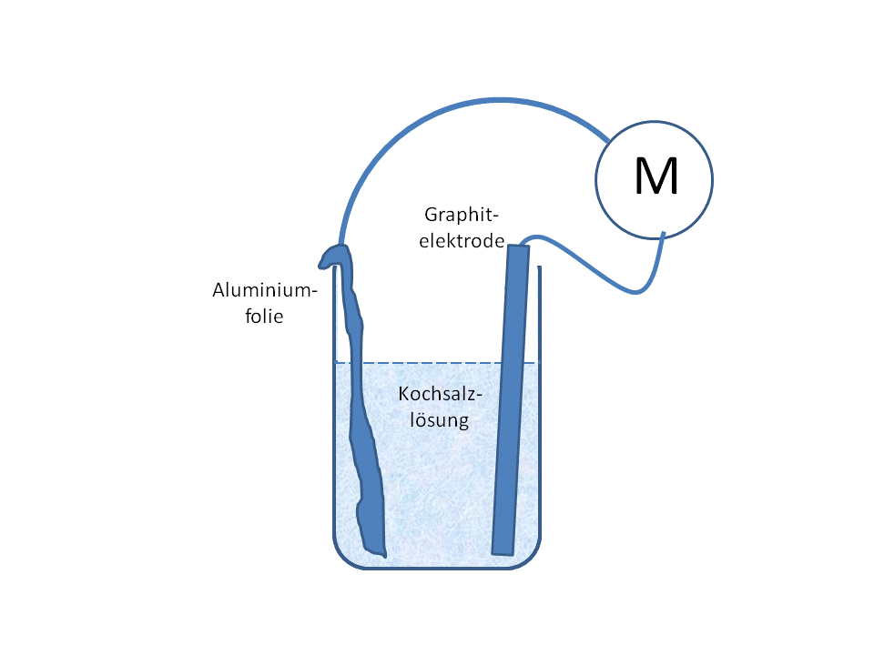
Die praktische – experimentelle - Lösung

Slide 5
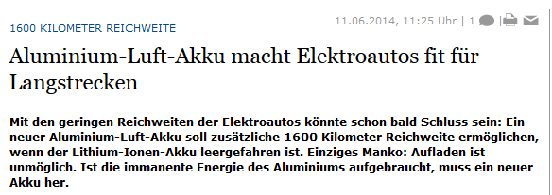
Aufgaben-Struktur
Ein Kontext
kann Ausgangspunkt für ganz
verschiedene Aufgaben sein
Modellexperiment wird vorgestellt,
Aufgabe ist es, den chemischen Mechanismus zu entschlüsseln
Aufgabe ist die eigenständige Konstruktion eines Batterie-Modells auf Basis des Vorwissens aus dem Unterricht
Aufgabe ist die Konstruktion eines Batterie-Modells mit gegebenen „Zutaten“, ggf. analog zu einer anderen Batterie

Slide 6
Aufgaben-Struktur
Nach den Sommerferien kommt Alex mit einem Computer-ausdruck in die Schule.
„Kann das denn stimmen“, fragt er seinen Chemielehrer, „dass ein Auto mit Aluminium angetrieben werden kann, und noch dazu über so weite Strecken?“
„Eigentlich hättest Du das selbst klären können“ bekommt er zur Antwort. „Fast alles was Du dazu brauchst gibt es doch bei Euch zu Hause in der Küche – ausgenommen den kleinen Motor hier.“
Dabei holt Alex‘ Lehrer eine Rolle Alufolie, ein Gefäß mit Koch-salz, eine Spritzflasche mit Wasser und eine Graphitelektrode aus der Sammlung. „Wo Bechergläser und Elektrokabel sind weißt Du ja selbst.“
Alex ist erst etwas irritiert, dann fängt er aber an, seine eigene Aluminium-Luft-Batterie zu planen, und schließlich läuft sogar der kleine Motor, den er angeschlossen hat.
Die Kontextstory
enthält (hier) mehr oder weniger lösungs-relevante Informationen
Adaption an eine Lerngruppe
durch Veränderung im „Aufgabenstamm“:
Hinzufügen oder Weglassen
von Informationen

Slide 7
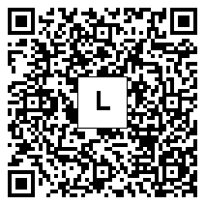

Aufgaben-Struktur
Die Entscheidung:
Arbeiten mit oder ohne Hilfen
Eure Aufgabe
Wie kann eine Aluminium-Luft-Batterie im Modell aussehen?
Entwerft eine Versuchsanordnung und benutzt dabei die im Text erwähnten Materialien.
Ihr könnt versuchen, die Aufgabe ohne Benutzung der angebotenen Hilfen zu lösen.
Wenn ihr fertig seid, dann vergleicht euer Ergebnis mit der Musterlösung.
Dazu folgt ihr dem QR-Code links.
Wenn ihr die Hilfen zur Lösung der Aufgabe nutzen
wollt, dann folgt dem QR-Code rechts.
Erklärt euch zuerst gegenseitig die Aufgabe noch
einmal in euren eigenen Worten. Klärt dabei, wie ihr die Aufgabe verstanden habt und was euch noch unklar ist.

Slide 8
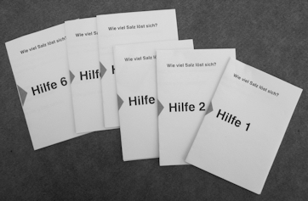
Aufgaben-Struktur
Die Entscheidung:
Arbeiten mit oder ohne Hilfen
Eure Aufgabe
Wie kann eine Aluminium-Luft-Batterie im Modell aussehen?
Entwerft eine Versuchsanordnung und benutzt dabei die im Text erwähnten Materialien.
Ihr könnt versuchen, die Aufgabe ohne Benutzung der angebotenen Hilfen zu lösen.
Wenn ihr fertig seid, dann vergleicht
euer Ergebnis mit der Musterlösung
auf der letzten Hilfekarte.
Ihr könnt aber auch die Hilfen zur
Lösung der Aufgabe nutzen.

Slide 9
Aufgaben mit gestuften Hilfen als selbstdifferenzierendes Format
Komplexität erhalten
im Gegensatz zur Fragmentierung der Inhalte im fragend-entwickelnden Unterrichtsgespräch
Herausfordernde Ziele setzen
im Unterschied zu einer Orientierung an einem angenommenen mittleren Leistungsvermögen
„Adaptive“ Lernsituation gestalten
Nutzung der Hilfen nach individuellem Bedarf

Slide 10
Veränderung des Anspruchsniveaus durch Variation des im Aufgabenstamm
Statt die Aufgabenstellung direkt zu verändern kann man
auch den Aufgabenstamm variieren:
durch Hinzufügen bzw. Weglassen lösungsrelevanter
Informationen
durch Ergänzung mit Abbildungen, Skizzen, Tabellen
durch mehr oder weniger komplexe sprachliche
Formulierung (ggf. muss der Schüler erst die relevanten
Informationen identifizieren)

Slide 11
Auflösen des gleichen Anspruchsniveaus durch Variation des Aufgabenstamms
Aufgabe mit „Stamm“
Ihr habt in der letzten Stunde beobachten können, wie sich verschiedene Salze in Wasser lösen.
Ihr sollt von diesen Beobachtungen ausgehend eine Vorhersage für folgenden Versuch machen:
In eine Petrischale mit Wasser werden an den gegenüberliegen-den Seiten je etwas festes Koch-salz und etwas festes Silbernitrat gegeben.
Wo wird eurer Meinung nach zuerst eine Reaktion stattfinden?
Reaktionen in der Petrischale
Aufgabe ohne „Stamm“
In eine Petrischale mit Wasser werden an den gegenüberliegenden Seiten je etwas festes Kochsalz und etwas festes Silbernitrat gegeben.
Wo wird eurer Meinung nach zuerst eine Reaktion stattfinden?

Slide 12
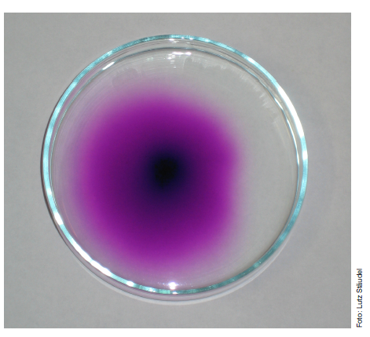
Auflösen des gleichen Anspruchsniveaus durch Variation des Aufgabenstamms
Reaktionen in der Petrischale
Aufgabe mit erweitertem „Stamm“ und visuellem Anker
Ihr habt in der letzten Stunde beobachten können, wie sich verschiedene Salze in Wasser lösen.
• Wenn man einen Kochsalzkristall in Wasser legt, dann kann man sehen, wie sich ausgehend vom Feststoff Schlieren bilden.
• Löst man ein Körnchen Kaliumperman-ganat in Wasser, dann sieht man, wie sich die lilagefärbte Zone immer weiter ausdehnt.
Ihr sollt von diesen Beobachtungen ausgehend eine Vorhersage für folgenden Versuch machen:
Aufgabe
In eine Petrischale mit Wasser werden an den gegenüberliegen-den Seiten je etwas festes Koch-salz und etwas festes Silbernitrat gegeben.
Wo wird eurer Meinung nach zuerst eine Reaktion stattfinden?

Slide 13
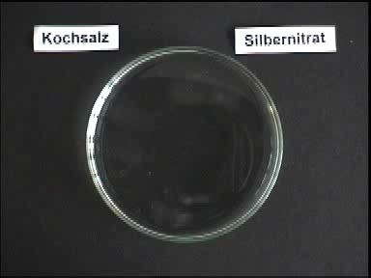
Reaktionen in der Petrischale

Slide 14


„Lernen sichtbar machen“
John Hattie (2009, deutsch: 2014)
Was ist lernwirksam?
d = Maß für die Effektstärke
d < 0: negativer Effekt
0 < d < .20: kein bzw. zu vernach- lässigender Effekt
.20 < d < .40: kleiner Effekt
.40 < d < .60: moderater Effekt
d >. 60: großer Effekt
800 Metanalysen
50.000 Studien
250 Mio Schüler

Slide 15
Was ist lernwirksam?
Angstreduktion d = .40
Kooperatives Lernen d = .41
Kleingruppenlernen d = .49
Peer Tutoring d = .55
Herausfordernde Ziele setzen d = .56
Concept Mapping d = .57
Arbeit mit Lösungsbeispielen d = .57
Direkte Instruktion d = .59
Metakognitive Strategien d = .69
Verteiltes vs. massives Lernen d = .71
Lehrkraft-Schüler-Verhältnis d = .72
Feedback d = .73
Klarheit der Instruktion d = .75
Formatives Assessment d = .90

Slide 16
(anspruchsvolle) Aufgaben für die kognitive Aktivierung der Schülerinnen und Schüler
Hattie:
„Anspruchsvolle Ziele setzen“
d = .56
Konstruktivistische Sicht auf das Lernen – Lernen als Konstruktion
Aktive Aneignung statt passive Rezeption
Vermittlung von Erfolgserlebnissen und Stärkung der Motivation

Slide 17
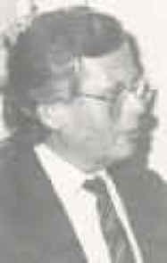
Aufgaben unterstützen …
… die Trennung von Lern- und Leistungssituationen
(Deutsche) Ergebnisse der Lehr-Lern-Forschung:
„Wer sich subjektiv in einer
Leistungssituation wähnt, bemüht sich in erster Linie darum, Erfolge zu erzielen und Misserfolge zu vermeiden.“
Franz E. WEINERT (1930 - 2001)

Slide 18
Was macht gute Aufgaben aus?
aus einem Kontext heraus entwickelt
(vgl. Chemie / Physik / Biologie im Kontext
sowie die Konstruktion von PISA-Aufgaben)
eher offen als geschlossen^{*)}
(kann sich auf Ergebnisse beziehen wie auch auf die Lösungswege)
selbstdifferenzierend
(spricht unterschiedliche Fähigkeitsniveaus; kann mit unterschiedlicher
fachlicher Vertiefung gelöst werden – oder mit angebotenen Hilfen)
unterstützt Kooperation und Kommunikation
(weitgehend unabhängig von der konkreten Aufgabe;
aber eine Frage der Formulierung)
aktiviert Vorwissen / ist kognitiv herausfordernd
(anspruchsvolle Fragestellungen lösbar wenn Hilfen
angeboten werden)
^{*)}gilt nicht für dieses Format

Slide 19
Zum näheren Kennenlernen
Bitte wählen Sie mit einem Partner eine Aufgabe.
Lösen Sie die Aufgabe zunächst ohne Hilfe.
Benutzen Sie dann der Reihe nach alle Hilfen
und klären Sie gemeinsam, welche Funktion die einzelnen Hilfen für die Lösung der Aufgabe haben.

Slide 20
Aufgaben mit gestuften Hilfen
Eine „komplexe“
Problemstellung
einge-bettet in Vor-wissen
grundsätz-lich ohne Hilfen lösbar
unter-stützt
durch Hilfen
inhalt-lich
und lern-strategisch
aus einem
(lebensweltlichen)
Kontext heraus entwickelt

Slide 21
Gestufte Hilfen
Inhaltliche Hilfen
Lernstrategische Hilfen

Slide 22
Inhaltliche Hilfen
z.B. als direkte Hilfe
Wir benötigen:
eine Petrischale mit Deckel, schwarzes Papier, mit dem wir …
In einem rohen Ei ist das Innere flüssig, genau genommen zähflüssig. Das Innere …
oder als Frage formuliert
Überlegt welche Materialien ihr für eure Untersuchung benötigt!
Wenn ihr nass aus dem Wasser kommt, warum friert ihr dann?

Slide 23
Lernstrategische Hilfen
Formuliere die Aufgabe in eigenen Worten!
Versuche die wichtigen von den unwichtigen Informationen zu trennen!
Was weißt du schon über den Sachverhalt und was kannst du daraus folgern?
Kennst du etwas Ähnliches?
Was weißt du schon über das Gesuchte und was benötigst du dafür?
Versuche das Problem in einem Schema / einer Skizze zu veranschaulichen!

Slide 24
Papier oder Download?
Die Konstruktion der Hilfen ist zunächst unabhängig vom Medium.
Sinnvollerweise legt man eine Tabelle ein mit den Hilfeimpulsen und den zugehörigen Antworten.
Anschließend überträgt man die Texte ggf. mit Skizzen oder Abbildungen entweder
- in das Word-Formular oder
- in die html-Dateien

Slide 25
Was eine Aufgabe mit gestuften Hilfen leisten kann, was sich dafür eignet
Aktivierung von Vorwissen / Reorganisation von Wissen
Anwendung von bereits Erarbeitetem auf eine verwandte Fragestellung
für die leistungsstärksten Lerngruppen auch ohne Benutzung von Hilfen lösbar
erkennbare Art der erwarteten Lösung
mehr oder weniger eindeutiger Bearbeitungsweg
daher nur bedingt geeignet für prozess- und ergebnisoffene Problemstellungen
mit praktischem experimentellen Tun kombinierbar, wenn ein Experiments entworfen, vorbereitet oder ausgewertet werden soll
Interpretation eines Phänomens oder Ergebnisse
Diskussion einer zuvor aufgestellten Hypothese
Als Charakteristik für gute Lern-Aufgaben mit Hilfesystemen gilt:
• komplex aber eher geschlossen
• eher Anwendung als Neuerarbeitung
• Aktivierung und Reorganisation von Vorwissen
- Naturwissenschaftliches Arbeiten
- Erkenntnisgewinnung
Reorganisation von Alltagswissen
begründetes Schlussfolgern
(Wechsel der Darstellungsform)

Slide 26
Die Konstruktion der Hilfen
Die mit den Hilfen gegebenen Impulse und inhaltlichen Hinweise folgen im Großen und Ganzen dem Vorgehen beim fragend-entwickelnden Unterrichtsgespräch.
Da im Unterschied zum Dialog die Hilfen nur in einer einzigen sprachlichen Form dargeboten werden können, lohnt es sich, sie jeweils auf ihre spezifische Absicht bzw. Wirkung – bezogen auf die Aufgabenbearbeitung – zu charakterisieren und zu präzisieren.

Slide 27
Systematik inhaltlicher und lernstrategischer Lernhilfen
Paraphrasierung / Fokussierung a. d. Zielzustand
Strukturierung
Fokussierung auf den Ausgangszustand
Aktivierung/
Elaboration
Strukturierung
Elaboration von Unterzielen
Aktivierung/
Elaboration
Aktivierung von Vorwissen
Aktivierung/
Elaboration
Sachbezogen
Informationsinput
Sachbezogen
Visualisierung
Strukturierung
Aktivierung/
Elaboration
Verifizierung
Strukturierung
Aktivierung/
Elaboration

Slide 28
Paraphrasierung
als erste Stufe der Durcharbeitung
Aluminium-Luft-Batterie Antwort 1 Wir sollen mit den in der Aufgabenstellung genannten Materialien ein Modellexperiment für eine Aluminium-Luft-Batterie entwickeln.
Aluminium-Luft-Batterie Hilfe 2 Lest den Text noch einmal genau durch und schreibt die Materialien auf, die Alex benutzen soll.
Strukturierung & Fokussierung
auf den
Ausgangszustand
Aluminium-Luft-Batterie Antwort 2 Für das Modellexperiment stehen zur Verfügung: - Aluminiumfolie - Kochsalz - Wasser - Graphitelektrode - Becherglas / Bechergläser - Elektrokabel - kleiner Elektromotor
Mit Aufgaben differenzieren 04.03.15 – Dr. L. Stäudel

Slide 29
Aktivierung von Vorwissen
Aluminium-Luft-Batterie Hilfe 3 Erinnert euch, was ihr über Batterien gelernt habt. Welche Bauelemente sind immer vorhanden und welche der Materialien können welche Funktion erfüllen?
Inhaltlicher Input
bzw.
Wiederholung von Gelerntem
Aluminium-Luft-Batterie Antwort 3 Eine Batterie besteht aus Anode und Kathode, die durch ein elektrisch leitendes Medium verbunden sind. Die Anode gibt Elektronen an den äußeren Stromkreis ab, dafür kommt die Aluminiumfolie in Frage. Der Gegenpol muss dann die Graphitelektrode sein. Als Stoff, der Elektronen aufnehmen kann, kommt hier der Sauerstoff aus der Luft in Frage. Als leitendes Medium (Elektrolyt) könnte eine Kochsalzlösung benutzt werden.

Slide 30
Aufforderung zur Visualisierung
Aluminium-Luft-Batterie Hilfe 4 Wie kann eure Modell-Batterie praktisch aussehen? Macht eine Skizze zum Experiment.
Visualisierung
Aluminium-Luft-Batterie Antwort 4 Skizze für den Aufbau einer Aluminium-Luft- Batterie.

Slide 31
Aufforderung zur Verifizierung
Aluminium-Luft-Batterie Hilfe 5 Jetzt habt ihr alles zusammen, um die gestellte Aufgabe beantworten zu können. Fasst eure Überlegungen zum Modell einer Aluminium-Luft-Batterie in drei oder vier Sätzen zusammen.
Verifizierung
bzw.
Musterlösung
Aluminium-Luft-Batterie Antwort 5 Unser Modellexperiment für die Aluminium-Luft-Batterie besteht aus - einem Becherglas mit Kochsalzlösung als Elektrolyt - einem Stück Aluminiumfolie als Anode - der Graphitelektrode mit Luftsauerstoff als Kathode. Die beiden Pole werden im äußeren Stromkreis mit dem Elektromotor verbunden, den sie antreiben sollen. Wenn der Sauerstoff an der Oberfläche der Graphitelektrode verbraucht ist, müssen wir mit einem Strohhalm Luft hineinpusten.

Slide 32





Ressourcen
Friedrich Verlag: 4 Hefte mit CD
Siemens Stiftung Medien Portal:
11 Aufgaben zu „Experimento 10+“
- Weitere Aufgaben siehe meine Webseite „AmH Uebersichtsseite.html“

Slide 33
Themen zu denen es
Aufgaben mit Hilfen gibt

Slide 34
Themen zu denen es
Aufgaben mit Hilfen gibt

Slide 35
Zur Gruppenarbeit:
Planen Sie eine Aufgabe für Ihren Unterricht.
Reorganisation und Strukturierung von Wissen
Akzentuierung von naturwissenschaftlichem Arbeiten
(auch: Vorbereitung, Auswertung, Bewertung von Ergebnissen)
Variation von Experimenten (Analogie-Konstruktion)
Schlussfolgerndes Verknüpfen
- Nutzen Sie den Aufgabenstamm zur Steuerung des
Schwierigkeitsgrades
Klären Sie das notwendige Vorwissen
Gestalten Sie Hilfen / Impulse zur Lösung entsprechend den Erfordernissen Ihrer Lerngruppe

Slide 36
Arbeitsphase
Ihre Ergebnisse:

Slide 37
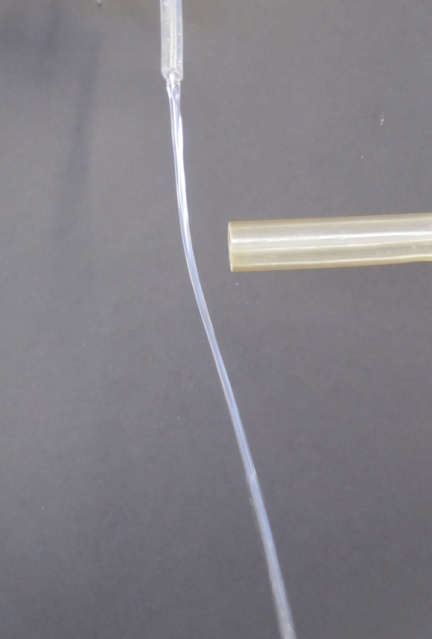

Hilfen via Tablet oder Smartphone
Das Beispiel „Dipol Wasser“
Aufgabe:
Findet unter Nutzung eures Vorwissens heraus, welche Kräfte wirken und wie die Ablenkung schließlich zustande kommt.
Hilfen:

Slide 38
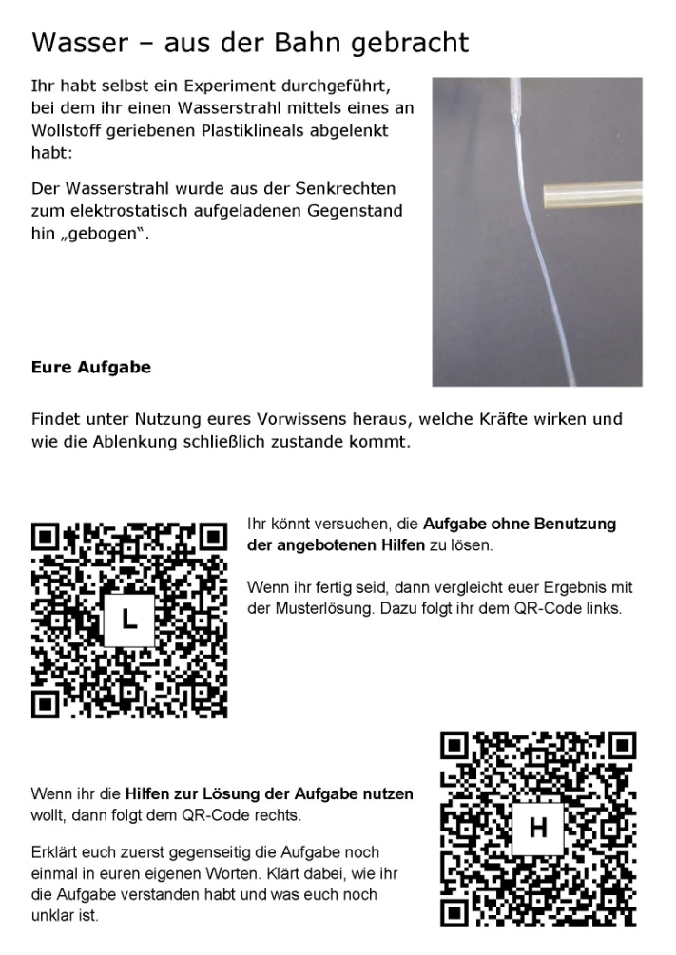
Das digitale Format
Hilfen via Tablet oder Smartphone
Aufgabe auf Papier
Hilfen auf einem Server
QR-Codes als Zugang
Entscheidung: mit oder ohne Hilfen (wie bei Papierform)
sukzessiver Download
oder Vergleich mit der Musterlösung

Slide 39
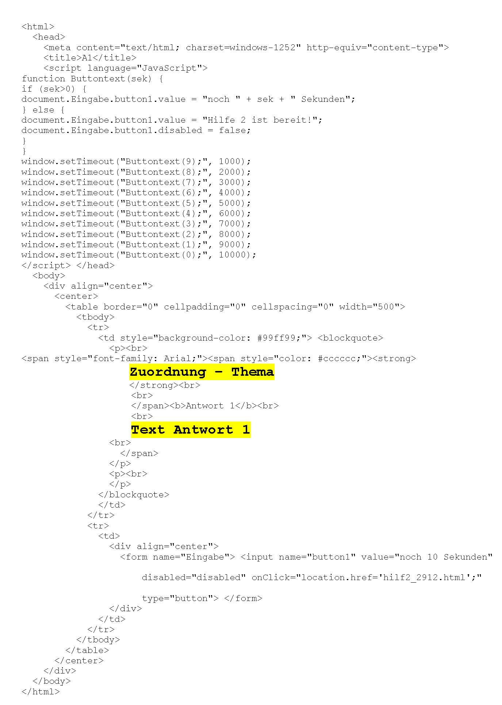


7 Schritte zur eigenen Aufgabe
Aufgabe entwerfen
Hilfen entwickeln
Hilfetexte in html-Masken
eintragen, speichern
html-Dateien auf Server
hochladen (ftp)
Genaue Serveradresse
der Musterlösung und
der ersten Hilfe feststellen
QR-Codes generieren
QR-Codes in Aufgabenblatt
einfügen
*/* | 1A Paraphrasierung
2H Repertoire klären | 2A aufzählen
3H Vorwissen aktivieren | 3H Input – Rekapitulieren
4H zur Skizze auffordern | 4A Musterskizze vorbereiten
5H Aufforderung zur Verifizierung | 5A Musterlösung - Verifizierung
2
3
4
5

Slide 40
Was wir zur Verfügung stellen
16 „fertige“ Aufgaben aufbereitet für Tablet bzw. Smartphone
„leere“ html-Masken zum Eintragen der Hilfen
Links zu den Tools für die Bearbeitung
(QR-Producer, QR-Reader, html-Editor)
eine Schritt-für-Schritt-Anleitung
Kontakte: lutz.staeudel@gmail.com
jens@tiburski.de

Slide 41
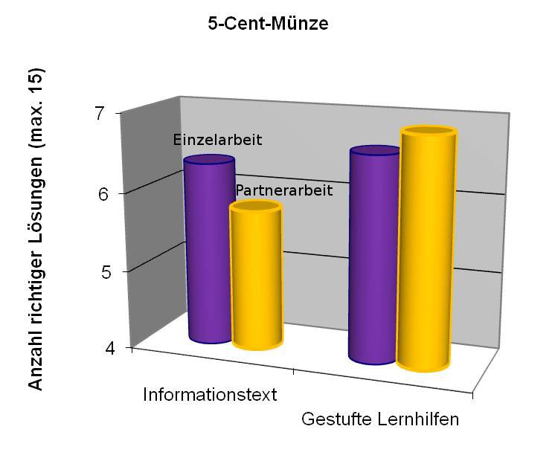
Erfahrungen bei Entwicklung und Erprobung von
„Aufgaben mit gestuften Hilfen“
Akzentuieren!
Art der Lösung muss erkennbar sein
Steuerung der Anforderung durch
Informationen im Aufgabenstamm
komplexe Aufgaben müssen von
Leistungsstarken ohne Hilfen lösbar
sein
Quasi-Anwendungsaufgaben
Verknüpfung von maximal 2 „Prinzipien“ / Regeln / …
gemeinsame Bearbeitung von Vorteil

Slide 42
Empirische Befunde zu
„Aufgaben mit gestuften Hilfen“
Aufgabe ... nicht gelöst
... vollständig gelöst
Aufgabe ... schwer
... leicht
... gar nicht angestrengt
... sehr angestrengt
Vorwissen ...
nicht geholfen
... sehr geholfen
Material ... nicht hilfreich
... sehr
hilfreich
Notes:
Aufgabenlösung: „Wir haben die Aufgabe vollständig/gar nicht gelöst“
Schwierigkeit: „Ich fand, die Aufgabe war leicht zu bearbeiten“
Hilfen: „Das Lernmaterial war für mich sehr hilfreich/gar nicht hilfreich“
Vorwissen: „Für das Lösen der Aufgabe hat mir mein Vorwissen sehr/gar nicht geholfen“

